Slide 1
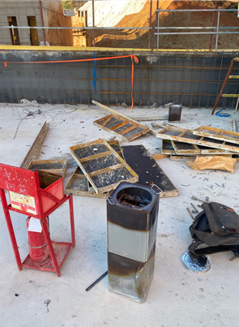
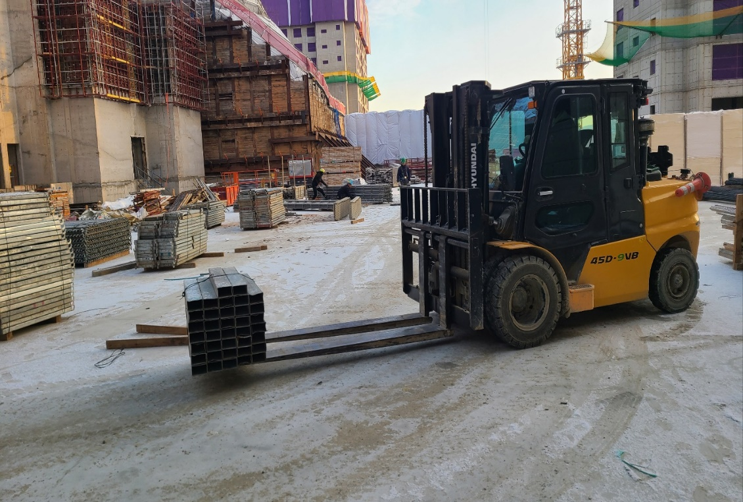
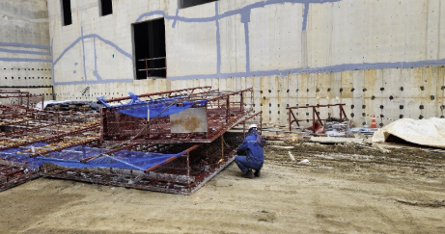
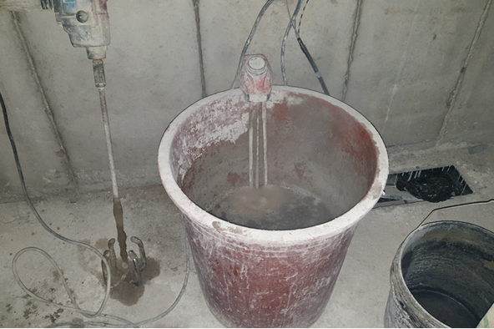
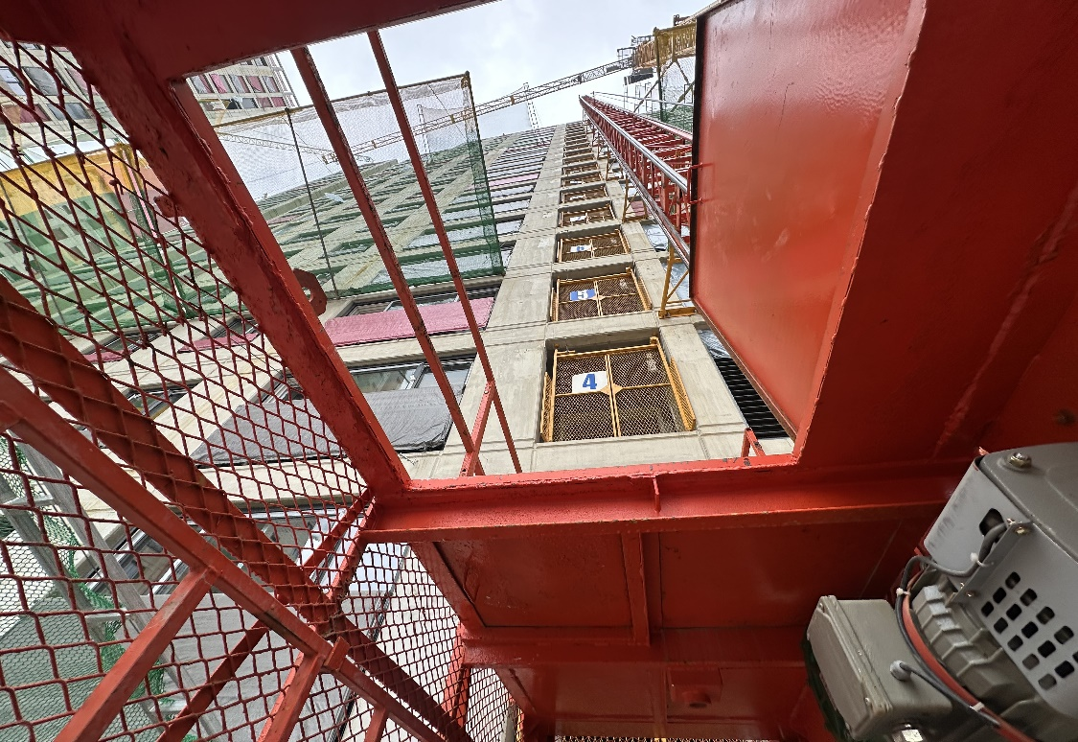
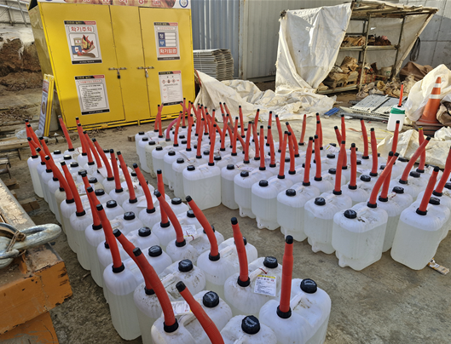
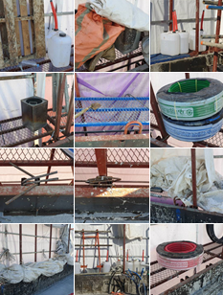
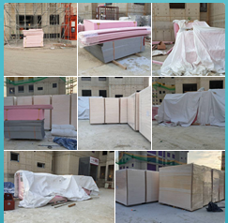
위험성평가 지적 사항(24.12.16~12.21)
각 공종-근로자 고체연료 사용시 받침 소화기 비치 철저
하성-지게차 유도원 미배치 12/17
하성-갱폼용단작업 소화기 및 관리자 미배치- 12/19
하성 – 11동 열선기 관리 미흡,화재위험 12/17
각 공종 –리프트카 점검구 덮개 12/20
로아 – 등유 경고표지 미부착 12/19
각 공종별-갱폼 발판자재 미고정 12/19
하성 – 10,11동 주변 단열재 소화기 비치 12/13,14,16,17

